Slide 1
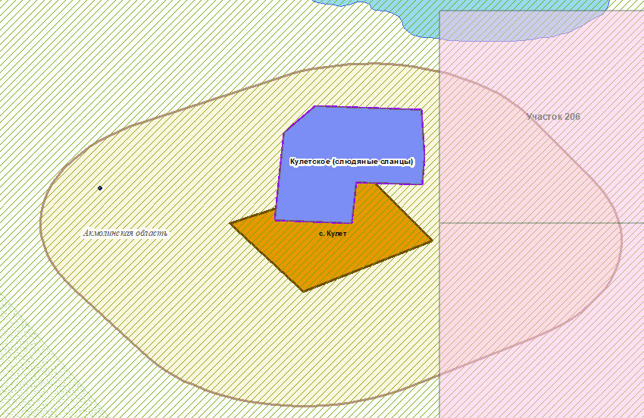
Месторождение Кулетское в Акмолинской области
Местоположение: расположено в Зерендинском районе Акмолинской области, в 26 км юго-западнее ж.-д. станции Жамантуз, вблизи поселка Кулет. В 25 км восточнее проходит асфальтированное шоссе, в 10 км южнее - ЛЭП.
Краткая геологическая характеристика: Месторождение приурочено к Кокшетаускому антиклинорию в северном обрамлении Зерендинского гранитного массива. Рудовмещающая толща сложена гранат-мусковит-кварцевыми сланцами, включающими будины эклогитов, прослои и линзы дистен-тальково-гранатовых пород, амфиболов и гнйсов. Контакты пород четкие. Возраст рудовмещающей толщи – ранний-средний протерозой (берликская свита зерендинской серии).
Гранат-мусковит-кварцевые сланцы в верхней части месторождения, сильно трещиноваты и выветрелы. Простирание залежи субмеридиональное, залегание горизонтальное, длина 1000 м, ширина 600-800 м, мощность 50,4-55,3 м (средняя 52,1 м), глубина залегания кровли от 0 до 3 м. Мощность зон милонитизации от первых метров до 40 м, в раздувах в северной части месторождения. Гранат-мусковит-кварцевые сланцы, являющиеся рудной залежью в верхней части месторождения, сильно трещиноваты и выветрелы. Приповерхностная часть представлена дезинтегрированным щебенисто-дресвяным материалом коренных пород. Простирание залежи субмеридиональное, залегание горизонтальное, длина ее 1000 м, ширина 600-800 м, мощность 50,4-55,3 м (средняя 52,1 м), глубина залегания кровли от 0 до 3 м. Мусковит представлен прозрачными чешуйками размером 0,5-6 мм, толщиной 0,5 мм. Они содержат вростки рудных минералов, иногда замещаются хлоритом.
Выписка из государственного учета запасов по состоянию на 01.01.2023 г.
Полезный компонент | Балансовые запасы |  | Забалансовые запасы
Мусковит, тыс.т | А+В+С1-19708,0 | - | -
территория ПУГФН на добычу ТПИ

Slide 2
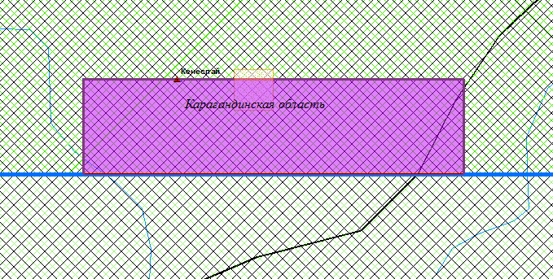
Месторождение Кенеспай в Карагандинской области
Местоположение: Расположено в 80 км к юго-западу от г. Караганда.
Краткая геологическая характеристика: Тектурмаский хребет представляет собой цепь невысоких гор или грид, вытянутых в широтном направлении южнее г. Караганды на протяжении 300 км, от гор Актау на западе почти до г. Каркалинска на востоке. Ультраосновные и основные породы тектурмасского комплекса представлены главным образом мерпентинитами, среди которых развиты мелкие тела габбро и габбро-диабазов.
Массивы ультраосновных пород Кенеспай находятся в центральной части змеевикового пояса. В геологическом строении района принимают участие породы палеозойского фундамента, продукты их выветривания и налегающие на них рыхлые кайнозоские отложения. Оруденение приурочено к коре выветривания мезозоя, которая подверглась в начале химическому преобразованию, а впоследствии размыву. Сохранились эрозионные останцы преобразованной коры выветривания, главным образом по змеевикам и, реже, по габбро.
Кора выветривания, покрывающая змеевиковые массивы сходна с халиловским типом коры выветривания южного Урала зональностью – последовательным чередованием литологических разновидностей продуктов выветривания.
Кенеспай территория на добычу ТПИ для получения права недропользования , который включен в программу управления государственным фондом недр
Выписка из государственного учета запасов по состоянию на 01.01.2023 г.
Полезный компонент | Балансовые запасы
Золото, кг | А+В+С1 – 145,3 | С2-133,3

Slide 3
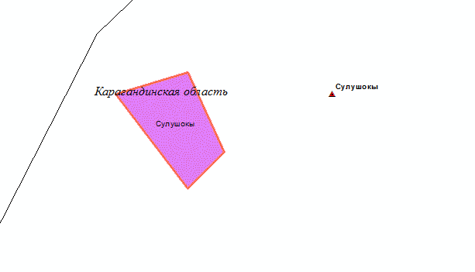
Месторождение Сулушокы в Карагандинской области
Местоположение: Месторождение Сулушокы расположено в Карагандинской области, в 60 км к северо-западу от руд. Акчатау.
Краткая геологическая характеристика: В строении месторождения участвуют туфы и субвулканиты липарит-дацитового состава карбона, прорванные гранитами массива Каратал, с которым связано скарнирование и ороговикование вмещающих пород. Скарны бустамитовые, гранат-бустамитовые, гранатовые и волластонитовые. Золото-серебряное оруденение локализуется в гранат-бустамитовых скарнах контактово-инфильтрационного типа, контролируемых субширотной зоной дробления и брекчирования вмещающих пород (рис. 33).
Руды относятся к малосульфидным (сульфидов до 1%). Состав руд: золото, пирит, халькопирит, минералы серебра, хлораргирит, самородное серебро, марганцевые минералы, флюорит, кварц, халцедон, гранат, малахит, гидроксиды железа и марганца и другие новообразования.
Высокая концентрация золота (более 100 г/т) и серебра (2,5 кг/т) приурочена к зоне гипергенеза и тесно связана с марганцевыми минералами. В первичных рудах содержание золота 28 г/т, серебра 1700 г/т; присутствуют свинец (до 1%), медь (десятые доли процента), марганец (до 10%), редко мышьяк (0,005%) и молибден (0,001%). Месторождение мелкое, окисленные руды старателями отработаны карьером..
Сулушокы
территория на добычу ТПИ для получения права недропользования , который включен в программу управления государственным фондом недр
Выписка из государственного учета запасов по состоянию на 01.01.2023 г.
Вид полезного ископаемого | Балансовые запасы |  | Забалансовые запасы
Золото, кг | А+В+С1 – 84 | С2 – 189 | -
Серебро, т | А+В+С1 – 5,1 | С2 – 8 | -

Slide 4
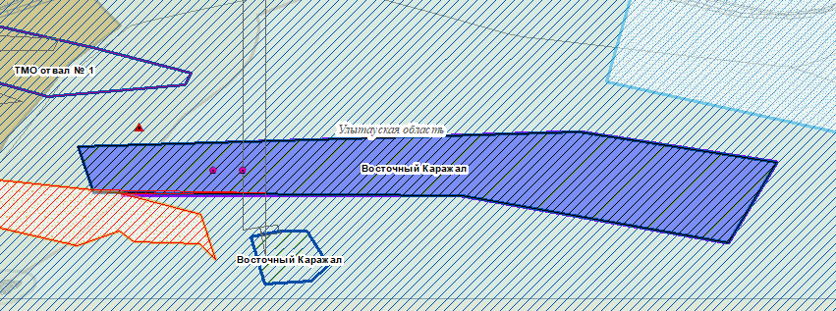
Месторождение Восточный Каражал в Улытауской области
Местоположение: расположено в Жана-Аркинском районе Карагандинской области, в 120 км к юго-западу от ж.д.станции Жана-Арка.
Краткая геологическая характеристика: Месторождение с востока примыкает к марганцево-железорудному месторождению Западный Каражал, образуя вместе с ним единое Каражальское рудное поле. В геологическом строении месторождения участвуют вулканогенные породы девона и осадочные девона-карбона. Рудовмещающие верхнефаменские отложения подразделяются на две пачки – сероцветную и красноцветную. Рудная залежь месторождения по геологическим особенностям, вещественному составу и стратиграфической приуроченности четко делится на две части: Западную – участок Основной и Восточную – участок Дальний Восток. На Западе месторождения рудная залежь приурочена к средней части рудоносного горизонта, в плане имеет пластообразную форму и протяженность с запада на восток 2500 м. По падению прослеживается на 250-400 м. В ее составе выделяются три пласта: Основной марганцеворудный пласт – мощность 1,5-2 м; Средний железорудный пласт, мощностью 2-2,5 м, прослеживается на 1500 м; Параллельный или Верхний марганцеворудный пласт мощностью 1 м, протяженностью 1500-2000 м. Минеральный состав руд довольно прост, в западной части месторождения руды до глубины 40-50 м сложены псиломеланом, пиролюзитом и вернадитом с незначительным количеством браунита и гаусманита с глубиной руды переходят в браунит-гаусманитовые. Незначительную роль играют якобсит и манганит.
территория ПУГФН на добычу ТПИ
Выписка из государственного учета запасов по состоянию на 01.01.2023 г.
Полезный компонент | Балансовые запасы |  | Забалансовые запасы
Марганцевые руды, тыс.т | А+В+С1-15409,0 | - | 5258,0

Slide 5
Месторождение Кызыл-Эспе в Карагандинской области
Местоположение: Месторождение Кызыл-Эспе расположено в Шетском районе Карагандинской области в 100 км к северо-западу от г. Балхаш и в 45 км к северо-востоку от ж.д.станции Моинты.
Краткая геологическая характеристика: В Месторождение открыто в 1894 г. по следам «чудских» выработок и разрабатывалось в конце XIX века. Поисково-оценочные работы и предварительная разведка месторождения проведены в период 1934-1940 г.г. В 1950-1954 г. на месторождении был организован и функционировал рудник треста «Свинецразведка»; параллельно в 1950-1955 г.г. велась доразведка месторождения. Запасы месторождения утверждены в 1957 г. (протокол ГКЗ СССР № 1952 от 24.08.1957 г.). В 1971 г. запасы месторождения Кызыл-Эспе были сняты с баланса, как утратившие промышленное значение (протокол ТКЗ ЦКГУ № 17 от 13.12.1971 г.). В 2001 г. решением протокола ГКЗ РК № 123-01-У от 20.11.2001 г. запасы вновь восстановлены на Государственном балансе полезных ископаемых. Оцененные прогнозные ресурсы смешанных руд категории Р1 составили 750 тыс.т руды, 26,0 тыс.т свинца и 25,5 тыс.т цинка при средних содержаниях свинца и цинка соответственно 3,47 и 3,4 %.
Сулушокы
территория на добычу ТПИ для получения права недропользования , который включен в программу управления государственным фондом недр
Выписка из государственного учета запасов по состоянию на 01.01.2023 г.
Вид полезного ископаемого | Балансовые запасы |  | Забалансовые запасы
Свинец, тыс.т | А+В+С1 – 35,7 | С2 – 26,8 | -
Цинк, тыс.т | А+В+С1 – 24,7 | С2 – 20,8 | -

Slide 6
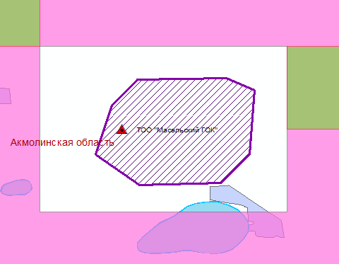
Месторождение Масальское в Акмолинской области
Местоположение: Административно Масальское железорудное месторождение расположено в Жаркаинском районе Акмолинской области, южнее города Есиль, в 16 км восточнее ж.д. станции Приишимская.
Краткая геологическая характеристика: Месторождение Масальское расположено в южной части Жаркаинагачского антиклинория и приурочено к массиву габбро-пироксенитового состава. В геологическом строении месторождения принимают участие ультраосновные породы ордовика, метаморфизованный комплекс вулканогенно-осадочных пород и интрузивные образования средне-основного состава; оруденение связано с ультраосновными породами. По вулканогенно-осадочным и интрузивным породам развита кора выветривания площадного и линейного типов, мощностью до 45 м. Оруденение прослежено скважинами до глубины 500 м и прогнозируется до глубин 1000 м. Рудовмещающий массив имеет форму штока. Распределение полезного компонента в рудном массиве неравномерное, на общем фоне содержания железа на уровне 10-17 % встречаются обособленные линзы и мелкие тела с содержанием железа 30-40 %. Основным компонентом руд месторождения является железо. Весьма незначительное непромышленное содержание попутных компонентов титана и ванадия в концентрате не ухудшает качество товарного продукта.
Выписка из государственного учета запасов по состоянию на 01.01.2023 г.
Полезный компонент | Балансовые запасы |  | Забалансовые запасы
Железные руды, тыс.т | А+В+С1 – 528 464 | С2 – 200 691,7 | 36 795
- балансовое месторождение Масальское
- отозванная контрактная территория ТОО "Масальский ГОК"месторождение Масальское. Контракт № 2519 от 24.12.2007 г. на добычу железных руд.

Slide 7
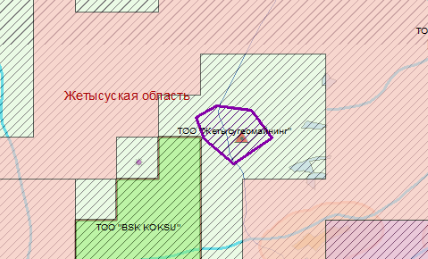
Месторождение Далабай в Жетысуйской области
Местоположение: расположено на территории Коксуского района Алматинской области в 18 км к северо-западу от районного центра по.Сарыозек.
Краткая геологическая характеристика: Месторождение Далабай выявлено в 1957 году при проведении геологической съемки. По результатам геологоразведочных работ 1987-1993 годов был произведен оперативный подсчет запасов богатых золотосодержащих кварцевых (флюсовых) руд и бедных руд для кучного выщелачивания. По завершению разведки запасы были переданы для освоения золотодобывающему предприятию (ЗДП) «Кварц». Тогда же ЦКЗ МГиОН РК (протокол №41-ПЗ от 5 января 1994 года) запасы были приняты на государственный баланс в качестве прироста.
С 1994 по 1998 годы ЗДП «Кварц» полностью добыты и переработаны запасы флюсовой руды, частично добыты и переработаны способом кучного выщелачивания запасы бедной золотосодержащей руды.
В 2008-2009 годах ТОО «Жетысумайнинг» на месторождении проведены геологоразведочные работы с привлечением подрядных организаций, по результатам которых выполнен настоящий подсчет запасов по Южным рудным зонам IV и V по состоянию на 01.06.2009 г. и проведена предварительная геолого-экономическая оценка. На основе повариантного подсчета запасов и сравнения технико-экономических показателей (ТЭП) разработаны кондиции.
Выписка из государственного учета запасов по состоянию на 01.01.2023 г.
Полезный компонент | Балансовые запасы | Забалансовые запасы
Золото, кг | А+В+С1 – 836,05 | 64,79
- балансовое месторождение Далабай
- отозванная контрактная территория ТОО "Жетысугеомайнинг" месторождение Далабай. Контракт № 2618 от 23.04.2008 г. на добычу золота.

Slide 8
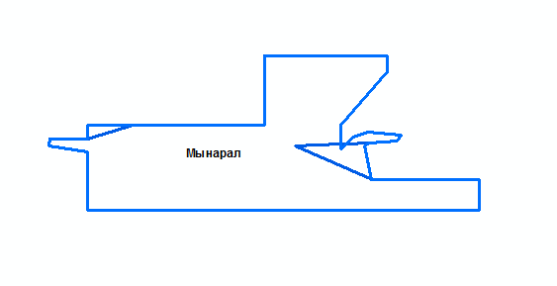
Месторождение Мынарал в Жамбылской области
Местоположение: расположено в Жамбылской области в 10 км к северо-западу от железнодорожной станции Мынарал. Находится на юго-западном фланге Каракамысской вулканической депрессии.
Краткая геологическая характеристика: Площадь месторождения сложена нижне-среднедевонскими эффузивно-пирокластическими образованиями кислого состава, прорванными серией субвулканических даек. Главные золотоносные зоны месторождения – Центральная, Западная, Кварцевая, Южная и Промежуточная- размещаются в дайках диабазовых порфиритов.
Рудные тела в пределах зон характеризуются линейно- штокверковым золото-кварцевым оруденением с содержанием сульфидов 1-3% и золота 0,5-19 г/т.
Состав руд: пирит, халькопирит, сфалерит, арсенопирит, галенит, блеклая руда, золото, серебро, карбонат, полевой шпат. Руды флюсовые (кварца более 62%), мышьяк и сурьма содержатся в количестве 0,002-0,006%.
В наиболее изученной Западной зоне протяженностью 1400 м выявлено золоторудное тело в слепом залегании на глубине 70-300 м, длиной 340 м, мощностью 2,3 м со средним содержанием золота 11,8 г/т. Прогнозируется его продолжение в восточном направлении на 400-500 м и на глубину до 600 м.
В Кварцевой золотоносной зоне длиной 1700 м установлено содержание золота 6,4-19,2 г/т на мощность 0,6-1 м. Оруденение прогнозируется на глубину 200 м и более.
Месторождение мелкое, частично отработано, подлежит доразведке.
Мынарал
на добычу золота
Выписка из государственного учета запасов по состоянию на 01.01.2023 г.
Полезный компонент | Балансовые запасы |  | Забалансовые запасы
Золото, кг | А+В+С1 – 230,49 | С2 – 480,08 | 64,4

Slide 9
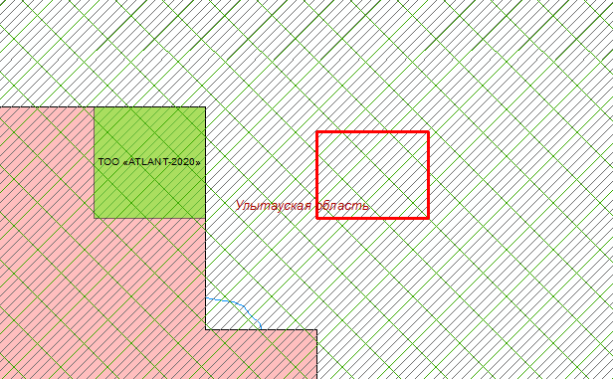
Месторождение Коптас Северный в Улытауской области
Местоположение: находится в Улутаусском районе
Краткая геологическая характеристика: Месторождение расположено в юго-восточной части Шубаркульской горст-антиклинали, в непосредственной близости от зоны сочленения ее с Талдысайской синклинальной структурой.
Месторождение представляет собой субширотную минерализованную зону со штокверковой кварцево-сульфидной минерализацией. Минерализованная зона сложена гидротермально-измененными породами - кремнистыми породами, кварцитами, березитами, кварц-гематитовыми образованиями, пропилитами с развитием разнонаправленных, сближенных кварцевых прожилков и линз. Мощность минерализованных прожилковых кварцевых образований в измененных породах изменяется от 0,2 см до 1,5 м.
По сложности геологического строение месторождение отнесено в III группе.
Золоторудная минерализация в рудных телах выделяется по результатам бороздового и кернового опробования.
Месторождение Коптас Северный
Выписка из государственного учета запасов по состоянию на 01.01.2023 г.
Вид полезного ископаемого | Балансовые запасы |  | Забалансовые запасы
Золото, кг | - | С2 – 742 | -
Серебро, т | - | С2- 2,9 | 1,23

Slide 10
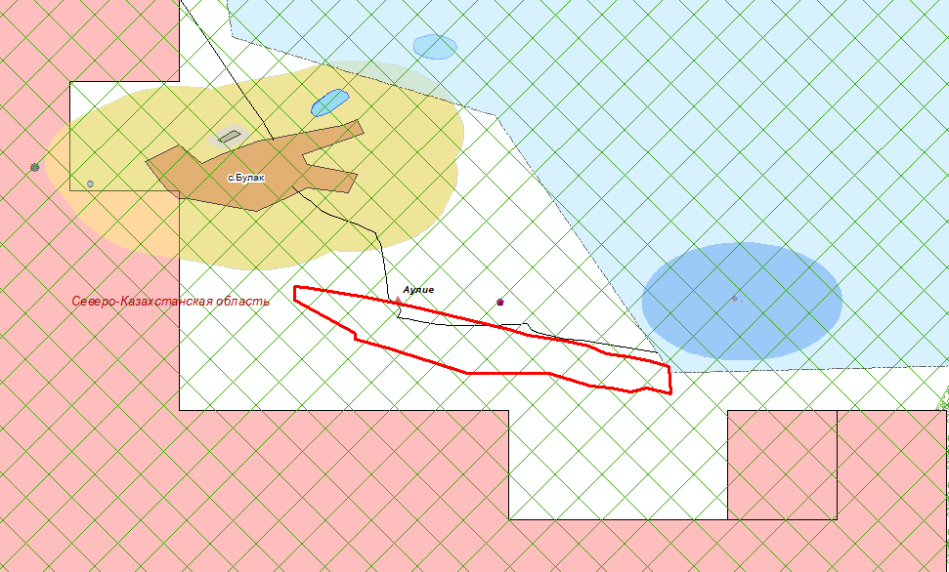
Месторождение Аулие в Северо-Казахстанской области
Местоположение: Расположено в 90 км СЗ г. Кокшетау.
Краткая геологическая характеристика: На месторождении выделено 9 линейно вытянутых залежей, в том числе - 5 в пределах Западного участка и 4 в пределах Восточного. Длина залежей составляет от 400-500м до 1 800-1 900м, ширина от 20-40 до 320-360м. Общая протяженность россыпи 4км.
Золотоносный пласт перекрыт неоген-четвертичными глинами, залегая на глубине, в среднем, 9м. Мощность пласта составляет 0,4-5м (преобладающая 1-2м), среднее содержание золота – 1,1 г/т. Россыпь разведана буровыми скважинами по сети 200 - 100х40-20м без применения промывочной жидкости, «всухую» со 100% выходом керна. Заверка данных рядового кернового опробования произведена 8-ю кустами контрольных скважин в 6-ти разведочных профилях. Результаты заверки соответствуют нормативным требованиям.
Распределение золота неравномерное, большая его часть связана с самыми тонкими фракциями песка. Средний размер золотин 0,074 х 0,053 х 0,014мм.Технологические исследования выполнялись по методам кучного выщелачивания и гидрометаллургической переработки.
Месторождение Аулие
Южно-Приишимской площади
Выписка из государственного учета запасов по состоянию на 01.01.2023 г.
Вид полезного ископаемого | Балансовые запасы |  | Забалансовые запасы
Золото, кг | А+В+С1 – 740,29 | С2 – 298,99 | 149,38
Титан, тыс.т | - | - | 14,5
Цирконий, тыс.т | - | - | 8,9

Slide 11
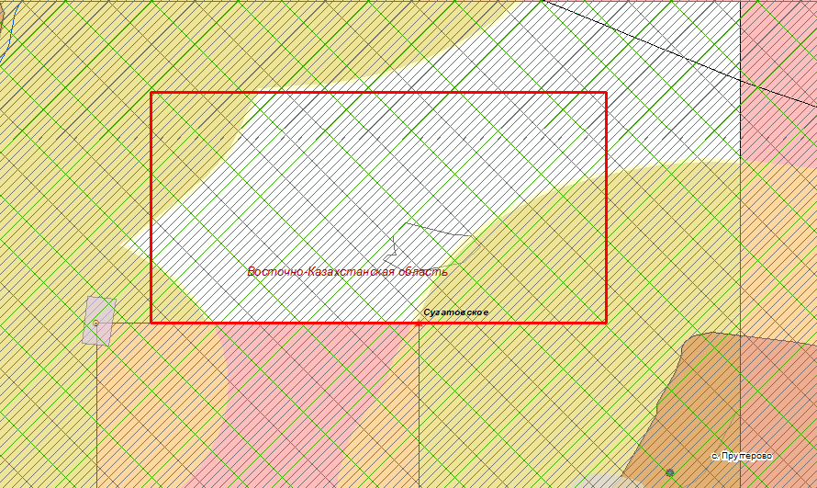
Месторождение Сугатовское в Восточно-Казахстанской области
Местоположение: расположено в 15 км к северо-западу от п. Шемонаиха, Восточно-Казахстанская область.
Краткая геологическая характеристика: Участок является крайней западной частью единой рудоносной полосы Сугатовка-Выдриха. Оруденение приурочено к узлам пересечения двух нарушений широтного и северо-восточного направлений и локализуется в эндоконтактовой части интрузивных плагиогранит-порфиров с породами таловской свиты. Рудное тело штокообразной формы сужается внизу и выклинивается на глубине 102 м, средняя протяженность штока 120 м, средняя ширина – 80 м, средняя мощность 35 м.
Зона окисления развита до глубины 45-50 м, руды зоны окисления отработаны. Зона вторичного сульфидного обогащения встречена на глубине 40-47 м, мощность ее составляла 1,5-2,5 м.
Выявленные геохимические ореолы на площади участка имеют надрудный характер и указывают на возможность наличия кулисообразно расположенных рудных тел с общим погружением на северо-запад. С целью наращивания запасов необходимо бурение на северном и восточном флангах рудопроявления
Месторождение Сугатотвское
Выписка из государственного учета запасов по состоянию на 01.01.2023 г.
Вид полезного ископаемого | Балансовые запасы |  | Забалансовые запасы
Золото, кг | - | С2 – 4145 | -
Серебро, т | - | С2- 105,8 | -
Населённые пункты и буферные зоны

Slide 12
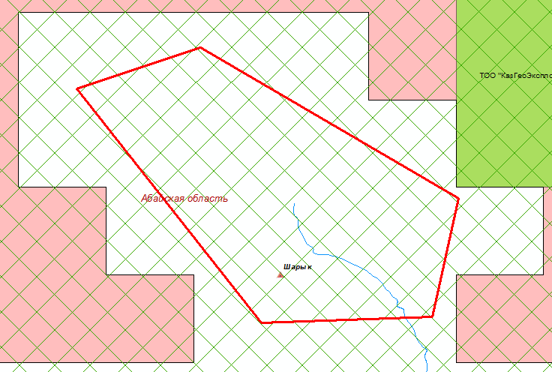
Месторождение Шарык в Абайской области
Местоположение: в 100 км к СВ от ж/д станции Саяк
Краткая геологическая характеристика:Месторождение приурочено к периферической части вулкано- тектонической структуры, осложненной кольцевыми разрывами и трещинами. Наиболее крупные кварцевые жилы и жилоподобные кварц-адуляр-серицитовые тела тяготеют к трещинам субмеридионального и широтного простирания. На площади около 1,8 км2 обнаружено около 50 жил, жильных зон и жилообразных тел, которые имеют в плане дугообразные и кольцеобразные формы. Выделено 6 промышленных рудных тел, оконтуренных по данным опробования среди трех жил №№ 1-3 северо-восточного и субмеридионального простирания, протяженность которых изменяется от 70 м (жила № 3) до 400 м (жила № 1). Протяженность рудных тел в пределах жильных зон изменяется от 13 до 92,5 м, средняя мощность рудных тел составляет от 1,0 до 3,5 м. Золото распределено весьма неравномерно и встречается в виде единичных зерен и скоплений в кварце.
Месторождение отрабатывалось комбинатом «Алтайзолото» карьерным способом в 1972-73 годах. Глубина отработки по первому рудному телу составляет 5-7 м.
Объект необходимо доизучать.
Месторождение Шарык
Выписка из государственного учета запасов по состоянию на 01.01.2023 г.
Вид полезного ископаемого | Балансовые запасы |  | Забалансовые запасы
Золото, кг | - | С2 – 501 | -

Slide 13
Месторождение Камыс Западный в Карагандинской области
Местоположение: Месторождение Камыс (Восточный и Западный) находится в Жана-Аркинском районе Карагандинской области, в 65 км к западу от г. Каражал и в 12 км к северу от железнодорожной станции Кызылжар. В 2 км южнее месторождения проходит железная дорога Караганда – Жезказган. Абсолютная отметка месторождения +370 м.
Краткая геологическая характеристика: В Месторождение Камыс было открыто М. Е. Керенским и Н. К. Двойченко в 1952 г. в процессе геолого-съемочных работ м-ба 1:200000. Месторождение Камыс состоит из трех участков: Западного, Центрального и Восточного.
Месторождение комплексное, представлено железо-марганцевыми и барит-полиметаллическими рудами. Пространственно приурочено к северо-восточному крылу Камысской антиклинали, сложенной на западе серией мелких складок (Западный Камыс), на востоке – брахисинклиналью (Восточный Камыс). В геологическом строении принимают участие интенсивно дислоцированные породы вулканогенно-терригенно-кремнисто-карбонатной формации верхнего девона – нижнего карбона, перекрытые чехлом рыхлых отложений кайнозоя. Рудовмещающими для марганцевых руд являются красноцветные кремнистые известняки морской вулканогенно-терригенной формации фамена – D3fm2a3 мощностью до 45 м. На основном Восточном участке месторождения общая мощность рудоносной пачки составляет 100-150 м, протяженность 1,0-1,2 км.
Сулушокы
территория на добычу ТПИ для получения права недропользования , который включен в программу управления государственным фондом недр
Выписка из государственного учета запасов по состоянию на 01.01.2023 г.
Вид полезного ископаемого | Балансовые запасы |  | Забалансовые запасы
Марганцевые руды, тыс.т | А+В+С1 - 71,5 | С2 – 39,6 | -

Slide 14
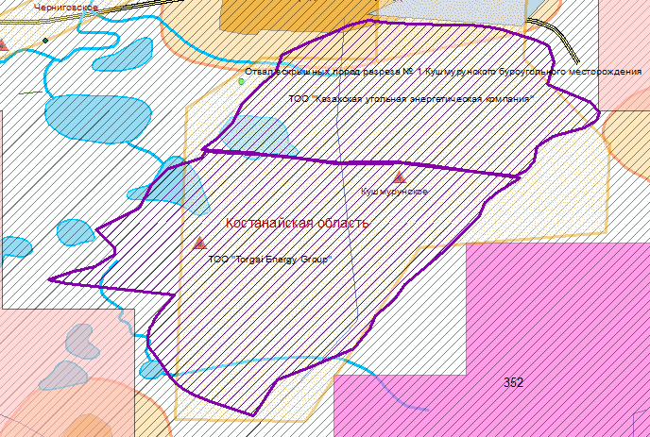
Месторождения Кушмурунское (поле разреза № 1) в Костанайской области
Местоположение: 5 участков Аулиекольский район, к Ю от оз.Кушмурун, 40 км СВ пос.Аулиеколь; северная часть м-ния в районе ст.Кушмурун пересекается ж.д
Краткая геологическая характеристика: Месторождение приурочено к впадине в породах фендамента, выполненной юрскими угленосными отложениями. Длина впадины 20 км, ширина 4-5 км, глубина около 500 м. Основной продуктивной толщей месторождения является кушмурунская свита мощностью 110-270 м. Угленосные осадки перекрываются меловыми и кайнозойскими образованиями мощностью 30-120 м. Угленосные отложения сложены в брахисинклинальную складку СВ простирания, осложненную тектоническими нарушениями. Залегание пород пологое с углами 3-50, редко 100. В зонах тектонических нарушений наблюдается перемятость и раздробленность пород с крутыми углами падения (600). Выделены 28 кондиционных и 6 некондиционных пластов (всего 34): в черниговской свите - 5, кушмурунской - 19, дузбайской - 10. Горючий сланец встречен в пластах: НМ, Пр1,Пр1а, 8 и 8а. В пласте НМ он слагает верхнию и нижнию часть, в Пр1 состоит из 2-3 пачек сапропелевого угля и горючего сланца, в остальных пластах слагает верхнию часть или нацело сложен горючими сланцами.
Установлено 6 водоносных горизонтов, наиболее обводнены палеогеновые опоки и верхнемеловые пески. Общий водоприток составит 1300 куб.м/час. Глубина разработки – 500 м, способ разработки – открытый. Мощность вскрыши 60-195 м, коэффициент вскрыши 4,5 куб.м/т.
- балансовое месторождение Кушмурунское
Выписка из государственного учета запасов по состоянию на 01.01.2023 г.
компонент | Балансовые запасы | Забалансовые запасы
Уголь, тыс.т | А+В+С1- 459 806,801 | 19 324
отозванная контрактная территория ТОО «Казахская угольная энергетическая компания» месторождение Кушмурунское. Контракт № 4185от 28.08.2015 г. на добычу бурого угля.
отозванная контрактная территория ТОО «Torgai Energy Group» месторождение Кушмурунское. Контракт № 4333 от 19.09.2016 г. на добычу бурого угля.

Slide 15
Месторождения Кушмурунское (поле разреза № 2) в Костанайской области
Местоположение: 5 участков Аулиекольский район, к Ю от оз.Кушмурун, 40 км СВ пос.Аулиеколь; северная часть м-ния в районе ст.Кушмурун пересекается ж.д
Краткая геологическая характеристика: Месторождение приурочено к впадине в породах фендамента, выполненной юрскими угленосными отложениями. Длина впадины 20 км, ширина 4-5 км, глубина около 500 м. Основной продуктивной толщей месторождения является кушмурунская свита мощностью 110-270 м. Угленосные осадки перекрываются меловыми и кайнозойскими образованиями мощностью 30-120 м. Угленосные отложения сложены в брахисинклинальную складку СВ простирания, осложненную тектоническими нарушениями. Залегание пород пологое с углами 3-50, редко 100. В зонах тектонических нарушений наблюдается перемятость и раздробленность пород с крутыми углами падения (600). Выделены 28 кондиционных и 6 некондиционных пластов (всего 34): в черниговской свите - 5, кушмурунской - 19, дузбайской - 10. Горючий сланец встречен в пластах: НМ, Пр1,Пр1а, 8 и 8а. В пласте НМ он слагает верхнию и нижнию часть, в Пр1 состоит из 2-3 пачек сапропелевого угля и горючего сланца, в остальных пластах слагает верхнию часть или нацело сложен горючими сланцами.
Установлено 6 водоносных горизонтов, наиболее обводнены палеогеновые опоки и верхнемеловые пески. Общий водоприток составит 1300 куб.м/час. Глубина разработки – 500 м, способ разработки – открытый. Мощность вскрыши 60-195 м, коэффициент вскрыши 4,5 куб.м/т.
- балансовое месторождение Кушмурунское
Выписка из государственного учета запасов по состоянию на 01.01.2023 г.
компонент | Балансовые запасы | Забалансовые запасы
Уголь (1 и 2 очередь освоения), тыс.т. | А+В+С1- 1 037 602 | 19 778
отозванная контрактная территория ТОО «Казахская угольная энергетическая компания» месторождение Кушмурунское. Контракт № 4185от 28.08.2015 г. на добычу бурого угля.
отозванная контрактная территория ТОО «Torgai Energy Group» месторождение Кушмурунское. Контракт № 4333 от 19.09.2016 г. на добычу бурого угля.

Slide 16
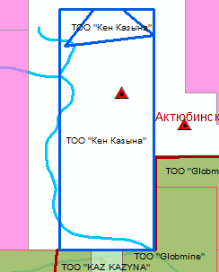
Месторождение Акпан в Актюбинской области
Местоположение: Расположено в Айтекебийском районе Актюбинской области в 70км к юго-западу от районного центра – села Карабутак и в 95км северо-восточнее рудника Юбилейного.
Отрабатывалось старателями до 1955г. Находится в центральной части Восточно-Мугоджарского горст-антиклинория в эндоконтакте Акпанского гранитного массива есекжальского комплекса среднего-верхнего палеозоя. Приурочено к восточному борту Балкымбайского приразломного грабена меридионального простирания, фиксируемого узкой полосой (до 200-400м) вулканитов базальтоидного состава тойманской свиты силурийского возраста. Рудные тела представлены кварцевыми жилами, из которых отрабатывались Надежная и Монгол протяженностью соответственно 900 и 1200м, мощностью 0,5-0,8м (до 2,3м в раздувах), меридионального простирания, обрамленные березитами мощностью до 5м. Состав руды: пирит, халькопирит, висмутин, блеклая руда, сфалерит, галенит, золото, кварц, серицит. Содержание сульфидов 2-5%. Распределение гнездовое в призальбандовых частях жил. Содержание золота 7,2- 14,5 г/т. Кварцевые жилы выборочно отработаны до глубины 15-20м.
Подсчитанные запасы по рудным телам соответствуют мелкому месторождению со средним содержанием золота 9,1 г/т. Фланги и глубокие горизонты месторождения недоизучены.
В структурном отношении месторождение располагается в зоне влияния регионального Западно-Мугоджарского глубинного разлома субмеридионального простирания. Рудовмещающий шток плагиогранит-порфиров находится в узле пересечения Аулинской северо-восточной и Трещинной северо-западной зон разломов.
Геолого-экономическая экспресс-оценка запасов месторождения Акпан позволяет отнести их в разряд активных.
Выписка из государственного учета запасов по состоянию на 01.01.2023 г.
Компонент | Балансовые запасы |  | Забалансовые запасы
Золото, кг | А+В+С1 –1301 | С2 – 856 | 589
- балансовое месторождение Акпан
контрактная территория ТОО "Кен Казына" месторождение Акпан. Контракт № 4253 от 01.08.2013 г. на разведку золота;
контрактная территория ТОО «Кен Казына» месторождение Акпан Северный. Контракт № 4254 от 01.08.2013 г. на разведку золота.

Slide 17
Участки Северный Акпан в Актюбинской области
Местоположение: Акпан Северный месторождение находится в 90 км на ЮЗ от районного центра пос. Карабутак, в 98 км к ВЮВ от ж.д. ст. Токмансай Западно-Казахстанской ж.д, в 100 км к ЮЗ от Юбилейного рудника. Связь с населенными пунктами грунтовыми дорогами. Район экономически осваивается.
Рудные тела располагаются в зоне сопряжения Восточно-Балкымбайского (Акпанского) регионального глубинного разлома с Кайрактинско-Ойсылкаринской зоной разломов
Продуктивные жилы м-ния связаны с интрузивами гранитоидов есекжальского комплекса и вмещающими их метаморфическими породами шолак-кайрактинского комплекса. Оруднение представлено золото-сульфидно-кварцевой формацией.
Золото тонкодисперсное, пылевидное, редко достигает размера 1,5 мм.
Выписка из государственного учета запасов по состоянию на 01.01.2023 г.
Компонент | Балансовые запасы |  | Забалансовые запасы
Золото, кг | А+В+С1 –87 | С2 – 83 | 362
- балансовое месторождение Акпан Северный
контрактная территория ТОО "Кен Казына" месторождение Акпан. Контракт № 4253 от 01.08.2013 г. на разведку золота;
контрактная территория ТОО «Кен Казына» месторождение Акпан Северный. Контракт № 4254 от 01.08.2013 г. на разведку золота.

Slide 18
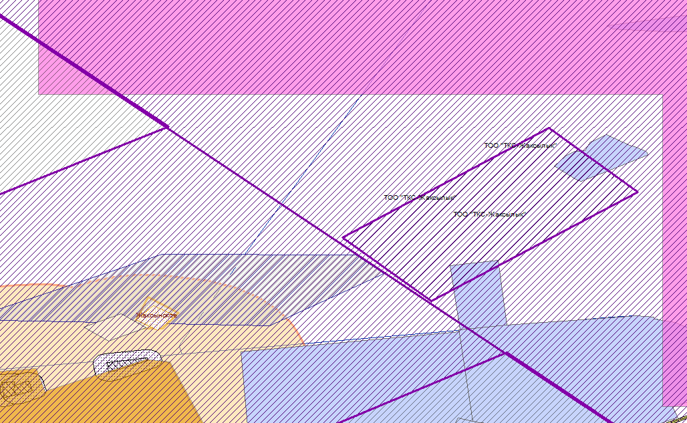
Месторождение Жаксылык в Акмолинской области
Местоположение: Месторождение находится в Жаркаинском районе Акмолинской области, в 3-5 км от станции Жаксы.
Краткая геологическая характеристика: В структурно-тектоническом отношении месторождение приурочено к северо-восточному крылу Жаркаинагачского антиклинория. На изученной площади выделены два структурных яруса, различающиеся между собой по степени дислоцированности и метаморфизма. В составе свиты красные, коричневато-красные, лилово-коричневые, серовато-коричневые, серые и зеленовато-серые глинисто-кремнистые, кремнистые сланцы, иногда гематитизированные, кварциты, яшмокварциты, яшмы, редко кварцевые и кварц-полевошпатовые песчаники. Рудные слои представляют собой разобщенные, отдельные прослои и линзообразные тела, мощностью от 0,1 до 1,0 м, редко до 2-3м. Рудные тела, участвующие в общей складчатости пород месторождения, не формируются единым мощным пластом, а состоят из многочисленных маломощных прослойков руд, образующих рудоносную пачку. Руды месторождения представлены, в основном, псиломеланом и браунитом, примерно в равных количествах, однако чаще, браунит незначительно преобладает (до 1 %, в единичных пробах - до 8-9 %). Также, отмечены окислы железа, пирит, халькопирит. Железосодержащие минералы представлены группой гематита, который образует тонкодисперсное пигментирование участков пород с различной степенью насыщения. Примеси в этих рудах состоят преимущественно из халцедона, кварца, глинистых минералов и гидрослюд. Гидрогеологические условия разработки рассматриваются как простые. Рудные образования месторождения представлены оксидными минералами: , браунитом, псиломеланом, пиролюзитом и гаусманитом. Нерудные - кварцем, халцедоном и глинистыми минералами. Особенностью марганцевых руд месторождения являются низкие содержания вредных примесей: фосфора, серы и цветных металлов. Попутные полезные компоненты в рудах не установлены.
отозванная контрактная территория ТОО "ТКС-Жаксылык"месторождение участок Жаксылык. Контракт № 4131 от 31.07.2012 г. на разведку марганцевых руд;
отозванная контрактная территория ТОО "ТКС-Жаксылык"месторождение участок Жаксылык. Контракт № 4131 от 31.07.2012 г. на разведку марганца;
отозванная контрактная территория ТОО "ТКС-Жаксылык"месторождение Жаксылык. Контракт № 5510 от 22.04.2019 г. на добычу марганца;
Выписка из государственного учета запасов по состоянию на 01.01.2023 г.
Полезный компонент | Балансовые запасы |  | Забалансовые запасы
Марганцевые руды, тыс.т | А+В+С1 – 1786,3 | С2-414,3 | 537,6

Slide 19
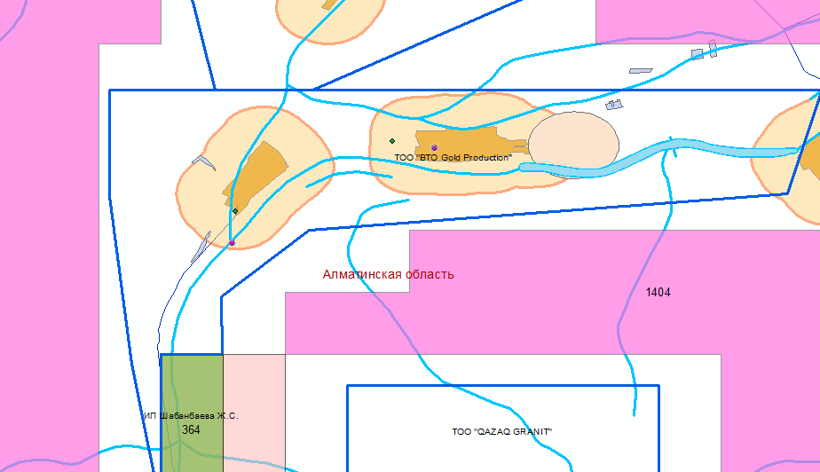
Месторождение Баянколь в Алматинской области
Местоположение: Россыпное золото в долине реки Баянкол известно с начала прошлого тысячелетия.
Краткая геологическая характеристика: Баянколъский участок расположен в верховьях слияния рек Ашутор и Кескентас, где отрабатывались террасовые россыпи с содержанием золота 5-10 г/м3 (1940-1950). Общая протяженность долины, перспективной на их выявление, более 38 км. Ширина установленного контура россыпи на участке Каратоган¬ский достигает 2070 м при мощности песков от 10 до 24 м и среднем содержании 428 мг/м3. Рос-сыпь Баянкольского участка имеет ширину около 700 м при средней мощности песков 13,5 м и содержании 675 мг/м3. Минералого-технологическими исследования установлено, что пески характеризуются высокой валунистостью и хорошей промывистостью. Уровень грунтовых вод (УГВ) на участке Каратоган находится в прямой зависимости от близости русла реки. Так, вблизи русла глубина УГВ составляет 5 м. Отработку россыпей предполагается производиться открытым способом с раздельной выемкой торфов и песков и промывкой песков в оборотном режиме водоснабжения. Средняя крупность золота 0,125 мм. Преобладает золото мелких и тонких пылевидных фракций пластинчатой и листовидной форм. Пробность золота 957.
Выписка из государственного учета запасов по состоянию на 01.01.2023 г.
Полезный компонент | Балансовые запасы |  | Забалансовые запасы
Золото, кг | - | С2-4274,5 | -
контрактная территория ТОО "ВТО Gold Production" месторождение Бассейн реки Баянкол. Контракт № 652 от 13.04.2001 г. на разведку золото россыпного.

Slide 20
Месторождение Бурабай-Жалгызагаш в Кызылординской области
Местоположение: Месторождение Бурабай-Жалгызагаш расположено в Жанакорганском районе Кызылординской области, в 20 км северо-восточнее ж.д. станции Жана-Корган. Вблизи него (10 км) находится крупное свинцово-цинковое месторождение Шалкия со строящейся обогатительной фабрикой.
Краткая геологическая характеристика: В Месторождение открыто в 1964-1965 годах при проведении геолого-геофизических поисковых работ на полиметаллическое оруденение в северо-западной части Акуюкской синклинали в Каратауском рудном районе. По геологическим особенностям месторождение Бурабай-Жалгызагаш является аналогом месторождений Шалкия и Талап в Южном Казахстане. В структурном отношении месторождение приурочено к северо-западному замыканию Акуюкской синклинали. Оно сложено карбонатным комплексом палеозойских пород, типичным для стратиформных свинцово-цинковых месторождений Казахстана. Месторождение представлено 2 участками – Бурабай и Жалгызагаш. По простиранию рудные тела прослежены на расстоянии от 200 до 900 м; общая протяженность их составляет около 5000 м, мощности небольшие и колеблются от 1 до 8,0 м. Руды характеризуются неравномерным распределением свинца и цинка. Коэффициенты вариации их колеблются от 97 до 102%.
Сулушокы
территория на добычу ТПИ для получения права недропользования , который включен в программу управления государственным фондом недр
Выписка из государственного учета запасов по состоянию на 01.01.2023 г.
Вид полезного ископаемого | Балансовые запасы |  | Забалансовые запасы
Свинец, тыс.т | - | С2 – 206,6 | -
Цинк, тыс.т | - | С2 – 255,1 | -

Slide 21
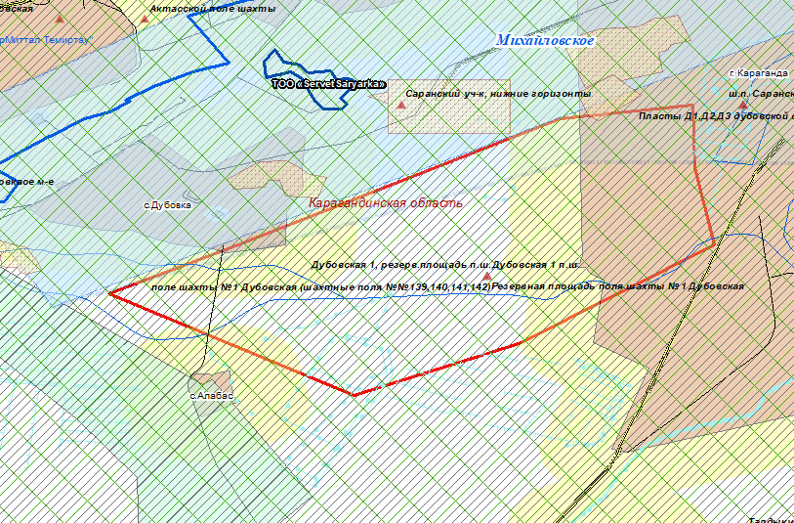
участок поля шахты 1-ая Дубовская в Карагандинской области
Местоположение : Карагандинский угольный район
Краткая геологическая характеристика: Дубовское буроугольное месторождение представляет собой широтно вытянутую структуру длиной 22 км и шириной 9-16 км.
В дубовской свите заключено до 20 угольных пластов и пропластков, объединенных в два угольных горизонта, основным из которых является нижний, заключающий 5-6 угольных пластов суммарной мощностью до 40 м. Верхний горизонт (20 м) состоит из маломощных линз угля (0,1-1,5 м). Наиболее мощным в пределах нижнего горизонта является пласт I, мощность которого на Дубовском месторождении изменяется в пределах 2,5-4,5 м.
Влажность углей рабочего топлива составляет 17-25%, зольность 16-21%; угли малосернистые (0,5-0,8%), среднефосфористые (0,01-0,08%), с повышенным содержанием углерода (71%) и водорода (5,4%). Угли обладают высокой теплотой сгорания на горючую массу, составляющей 6,7-7,1 тыс. ккал/кг. При полукоксовании выход смолы составил 12,25% (средний выход смолы на рабочее топливо 6,9%). Угли дубовской свиты характеризуются повышенными концентрациями иттрия (до 180 г/т золы), скандия (до 90 г/т) и других элементов-примесей (бериллий, ванадий, хром, кобальт).
Выписка из государственного учета запасов по состоянию на 01.01.2023 г.
Полезный компонент | Балансовые запасы |  | Забалансовые запасы
 | А+В+С1 | С2 | забалансовые
Уголь, тыс.т (шахтные поля №№139,140,141,142) | 293 068 | 4 427 | 38 361
Уголь, тыс.т (резервная площадь поля шахты №1 Дубовская) | 60 658 | 301 | 8 826
Месторождение участок поля шахты
1-ая Дубовская
Населённые пункты и буферные зоны
Резервное месторождение подземных вод

Slide 22
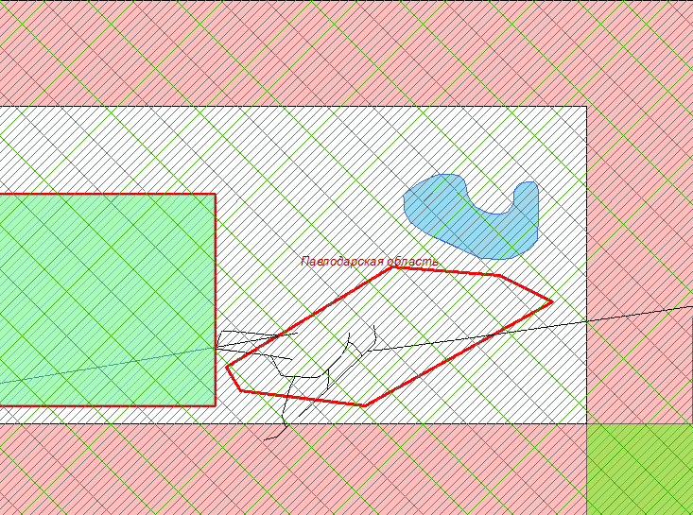
Месторождение Талдыколь уч. Восточный в Павлодарской области
Местоположение: находится в Павлодарской области
Краткая геологическая характеристика: Угленосные отложения слагают разобщенные вытянутые в широтном направлении ассиметричные пологие складки. С наиболее крупными из них Сарыкольской, Шоптыкольской синклиналями и разделяющей их Талдыкольской антиклиналью, расположенными в центральной части бассйна, связаны одноименные наиболее крупные месторождения бассейна. Размеры складок порядка 200-250 км2, при длине 30-35 км и ширине 3-10 км.
Мощность рабочих горизонтов изменяется от 2 до 48 м, промышленная угленосность для месторождения Талдыколь – 4,0 млн.т/км2.
Угли месторождения пригодны для открытой отработки, коэффициент вскрыши составляет 6,5 м3/т.
Угли бассейна бурые, технологической группы 3Б, зольность угольной массы 16-22%, содержание серы – 0,5-0,8%, фосфора 0,02-0,03%, выход летучих веществ 40-44%, низшая теплота сгорания рабочего топлива 15,8-16,9 МДж/кг, рабочая влажность в среднем 18,5%. Зона выветрелых углей развита до глубины 12-15м.
Выписка из государственного учета запасов по состоянию на 01.01.2023 г.
Вид полезного ископаемого | Балансовые запасы |  | Забалансовые запасы
Уголь, тыс.т | - | С2 -31 386 | 6 394
Месторождение Талдыколь
(участок Восточный)

Slide 23
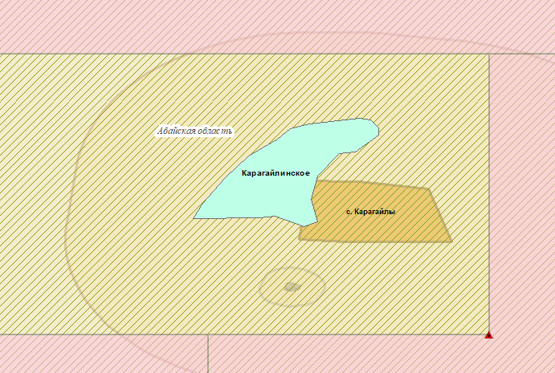
Месторождение Карагайлинское в Абайской области
Местоположение: 10 км ЮВ ж-д ст. Куль, 80 км З г.Семей, с которыми связано улучшенной грунтовой дорогой, в 3,5 км СВ проходит железная дорога. Энергоснабжение от ЛЭП Алтайэнерго (8-10 км ЮЗ). Район экономически не освоен.
Краткая геологическая характеристика: Поиски - 1962: маршруты (464 км), опробование штуфное (13 проб). Поиски - 1963: три профиля вкрест длинной оси зоны, картировочное (14 скв. 304 м), колонковое (7 скв. 370 м) бурение, канавы (399 куб.м). В результате работ установлено оруденение Карагайлинского месторождения графита генетически связано с интрузией гранитов семетауского вулканогенного комплекса. Рудные тела представлены субщелочными графитами. Графит распределен на вмещающей массе граниты неравномерные. Содержание его колеблется в пределах от долей до 15%.
Подсчет запасов графитовых руд Карагайлинского месторождения произведен методом разрезов, на полную мощность графитизированных гранитов с содержанием графита от 1% и выше.для подсчета запасов на плане и на разрезах выделены 3 блока, контуры которых проведены по разведочным линиям и по контактам рудного тела с вмещающими породами.
Запасы приняты к сведению согласно Протокола НТС от 04.11.1965 года. Необходима доразведка.
Выписка из государственного учета запасов по состоянию на 01.01.2023 г.
Полезный компонент | Балансовые запасы |  | Забалансовые запасы
Графит кристаллический, тыс.т |  | С2- 256,7
территория ПУГФН на добычу ОПИ

Slide 24
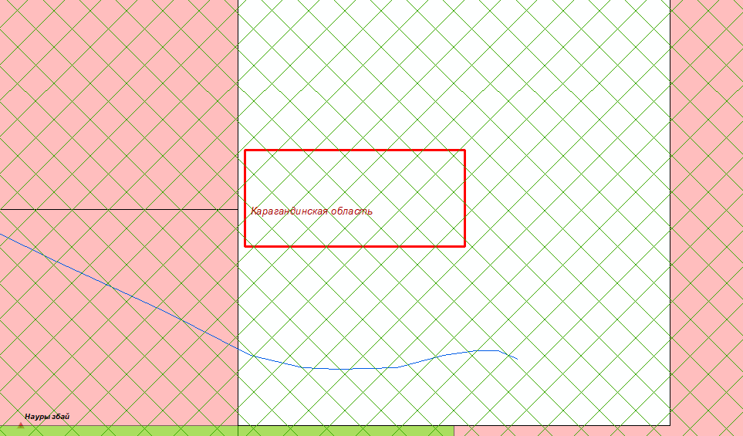
Месторождение Наурызбай в Карагандинской области
Местоположение: находится в Павлодарской области
Краткая геологическая характеристика:. В строении рудного поля принимают участие вулканогенные образования среднего-кислого состава каркаралинской, керегетасской и архарлинской свит каменноугольного-пермского возраста. В рудном поле широко развиты вторичные кварциты полного профиля, с монокварцитовой фацией которых пространственно ассоциирует оруденение. Монокварциты на обоих участках месторождения (Восточном и Западном) образуют изометрические и линзовидные тела небольших размеров - первые десятки метров по простиранию, первые метры по мощности, выклинивающиеся на глубине 50-100 м. Руды золото-серебряные с повышенным содержанием антимонита. Отношение золота к серебру составляет 1:20. Состав руды: пирит (5-10%), антимонит (до 5-40%), колорадоит, самородные золото и теллур, пираргирит, реальгар, галенит, халькопирит, тинантит, блеклая руда, буланжерит, сильванит, арсенопирит, сфалерит, киноварь; нерудные - кварц, гидрослюда, пирофиллит, рутил. Рудные минералы образуют в кварцитах тонкую вкрапленность и прожилки. Золото высокопробное (более 950), находится в кварце, реже в сростках с сульфидами и теллуридами. Содержание золота колеблется от 0,1 до 100 г/т и более, среднее 15 г/т.
Выписка из государственного учета запасов по состоянию на 01.01.2023 г.
Вид полезного ископаемого | Балансовые запасы |  | Забалансовые запасы
Золото, кг | А+В+С1- 284 | - | -
Месторождение Наурызбай

Slide 25
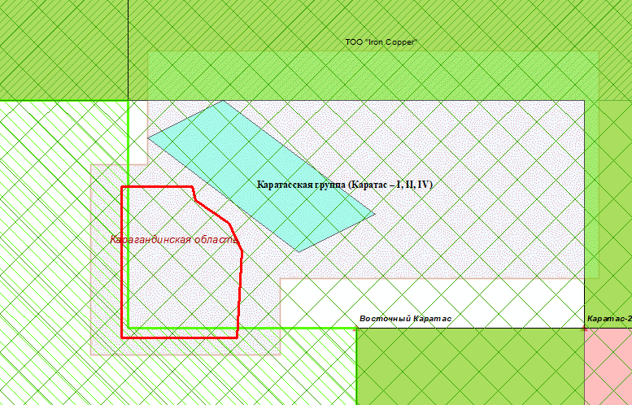
Месторождение Каратас I в Карагандинской области
Местоположение: находится в100 км к западу от г. Балхаш
Краткая геологическая характеристика: Месторождение находится в юго-восточной части Тасарал-Кызылэспинского антиклинория. Площадь месторождений сложена преимущественно разгнейсованными разнозернистыми биотитовыми и биотит-роговообманковыми гранитами, плагиогранитами, гранодиоритами. Среди них выделяются останцы мраморизованных известняков и доломитов, биотит-амфиболовых сланцев и амфиболитов, с которыми связаны тела скарноидов, скарнов и околоскарновых пород, вмещающих руды.
Сравнительно небольшим распространением пользуются субвулканические дацитовые порфиры среднего верхнего карбона. В западной и центральной частях рудного поля развиты гранитоиды позднекарбонового комплекса, представленные интрузиями гранодиоритов основной фазы и малыми телами диоритов и кварцевых диоритов начальной фазы, а также неравномернозернистыми пегматоидными гранитами дополнительной фазы. Менее развиты гранодиорит-порфиры и диорит-порфириты позднего карбона - ранней перми.
Простирание рудной зоны на Каратасе I субмеридиональное, протяженность по простиранию 800 м, по падению -около 400 м, мощность достигает 150 м. Зона вмещает 6 рудных тел мощностью от 1 до 25 м, невыдержанных по простиранию и падению.
Месторождение Каратас 1
Выписка из государственного учета запасов по состоянию на 01.01.2023 г.
Вид полезного ископаемого | Балансовые запасы |  | Забалансовые запасы
Золото, кг |  | С2-533 | -
Серебро, т | А+В+С- 311,5
Медь, тыс.т. | А+В+С1- 140,7 | С2- 3 | 58,6
Кобальт, т |  | С2-1 120
Молибден, т | А+В+С1-9 539 | С2- 59 | 2949
Железо, тыс.т | А+В+С1- 38 571,8 | С2- 1 050,1 | 17 687,8
Каратасская группа (Каратас – I, II, IV)

Slide 26
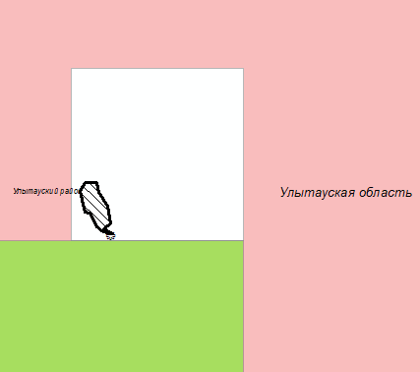
Месторождение уч. Каратас в Улытауской области
Местоположение месторождение Каратас расположено в Улытауском районе Улытауской области в 55 км к север-северо-востоку от рудника Жезды и в 27 км юго-восточнее районного центра пос. Улытау.
Краткая геологическая характеристика: Месторождение Каратас было открыто и оценено канавами в 1943 году в результате проведения поисково-разведочных работ на марганец в Улытауском районе (Немов Е. А.). В 1950-1951 годы геологоразведочные работы на месторождении были продолжены.
С поверхности месторождение разведано канавами и глубокими шурфами, а на глубину скважинами ручного и механического бурения. Всего в 1950-1951 годы пройдено 26 канав, 39 шурфов и 32 скважины. В результате работ на площади протяженностью по простиранию 800-850 м, кроме мелких линз, было выявлено и разведано два рудных тела. Месторождение представляет западное крыло Акжальской синклинали. Марганцевое оруденение относится к раннегерцинской железомарганцевой гидротермально-вулканогенно-осадочной формации. Основные промышленные запасы сосредоточены в массивных плитчатых, иногда брекчиевидных и комковатых рудах, которые приурочены к горизонтам красно-бурых алевролитовых песчаников. Руда в них плотная плитчатая или кусковая, представлена преимущественно браунит-пиролюзит-псиломелановым минеральным агрегатом.
На месторождении выявлено 4 пласта маломощных богатых руд. Пласты имеют мощность 10-30 см, только третий (основной) пласт в северной части достигает 1 м. По простиранию наиболее выдержанными являются пласты 2 и 3, пласты 1 и 4 прослеживаются на небольшом протяжении и быстро выклиниваются. Разведанные запасы сосредоточены в рудных телах 2 и 3.
Выписка из государственного учета запасов по состоянию на 01.01.2023 г.
Полезный компонент | Балансовые запасы |  | Забалансовые запасы
Марганцевые руды, тыс.т. |  |  | 49,4
отозванная контрактная территория ТОО "Достау-Литос" месторождение Уч. Каратас. Контракт № 752 от 21.09.2001 г. на добычу марганца.

Slide 27
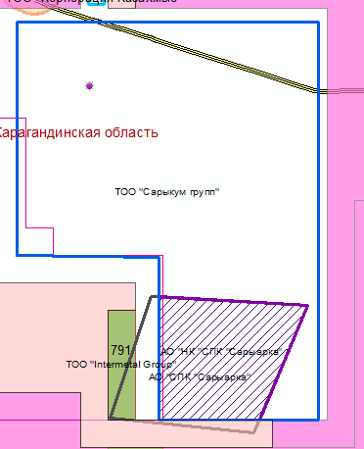
Местоположение: Месторождение Сарыкум расположено в Актогайском районе Карагандинской области в 70 км к западу от г. Балхаш, в 15 км от железнодорожной станции Сарыкум.
В геологическом строении месторождения участвуют терригенно-карбонатные и амфиболит - сланцевые породы верхнепротерозойского возраста, а также осадочные породы кембрия, ордовика, и силура. Все эти породы прорваны гранитной интрузией кызылэспинского комплекса и диоритами, гранодиоритами более молодых комплексов (топарский и кокдомбакский). Общим для месторождения являются пологие (10 - 20°) углы падения пластов в южной и восточной частях мульды и более крутые (30 - 70°) в северной части западного борта мульды.
В структурно - тектоническом отношении месторождение представляет собой наложенный юрский грабен клиновидной формы, вытянутый в северо-западном направлении. С северо - востока и юго - запада грабен ограничен разломами надвигового характера, которые прослеживаются в палеозойских и мезозойских образованиях.
Месторождение представляет собой крупную мульду. Угленосность месторождения связана с отложениями, приуроченными к нижней части карьера визейского яруса нижнего карбона, мощностью от 0,7 до 13,5 метра и суммарной мощностью от 15 до 22,3 м.
Гидрогеологические условия района месторождения находятся в прямой зависимости от положения его относительно долины реки Жамши, а также от влияния полупустынного климата региона.
Мощность водоносного горизонта в северной части месторождения 0 – 6 м, в бортах долины (в районе проектируемого карьера) 0 – 1 м, а в центральной части долины реки Жамши – до 12,0 - 13,0 м. Водообильность изменяется в широких пределах от 0,03 до 2,4 л/с при понижении уровня на 0,2 - 8,5 м.
Горнотехнические и гидрогеологические условия эксплуатации месторождения благоприятны для его разработки открытым способом.
Участки Сарыкум в Карагандинской области
Выписка из государственного учета запасов по состоянию на 01.01.2023 г.
Компонент | Балансовые запасы |  | Забалансовые запасы
Уголь, тыс.т | А+В+С1 –170 633 | - | -
месторождение подземных вод Сарыкумское
- отозванная контрактная территория АО "НК "СПК "Сарыарка"" месторождение Мушкетовитовое. Контракт № 5123 от 10.07.2017 г. на разведку железосодержащих руд.
контрактная территория ТОО "Сарыкум групп"месторождение Сарыкум. Контракт № 4232 от 23.12.2015 г. на разведку угля.

Slide 28
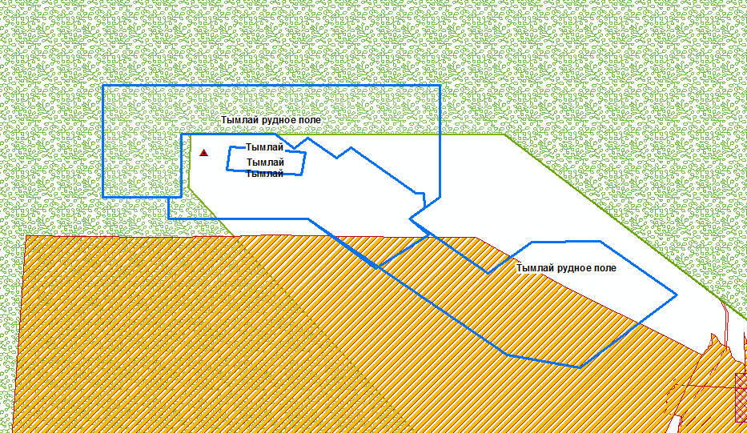
Месторождение Тымлай в Жамбылской области
Местоположение: находится в Жамбылской области северо-западнее железнодорожной станции Хантау
Краткая геологическая характеристика: Месторождение приурочено к межпластовой интрузии основных и ультраосновных пород, залегающей среди отложений верхнего кембрия. Интрузия сложена слюдяными перидотитами ультрамафитового щелочного ряда. В подошве интрузии залегают крупнокристаллические габбро, габбро-диориты и диориты с бедной вкрапленностью титаномагнетита. Подстилается интрузия кварц-серицитовыми сланцами джамбульской свиты верхнего кембрия, перекрывается диабазовыми порфиритами ащисуйской свиты верхнего кембрия. На породах кембрия несогласно лежат алевролиты, полимиктовые песчаники и конгломераты среднего и верхнего ордовика.
Оруденение в виде вкрапленности минералов титана локализуется, главным образом, в слюдяных перидотитах, тело которых полого погружается на запад. Плитообразное рудное тело имеет размеры в плане 0,8х2,0 км, мощность 20 м на южном фланге и 200 м на северном. Коэффициент вскрыши 1 : 3. Добыча может вестись открытым способом.
Основной рудный минерал - титаномагнетит. Второй по распространенности - ильменит. Часто встречаются лейкоксен, сфен, рутил и анатаз. Содержание титаномагнетита достигает 70-80% (в шлирах).
Тымлай
Выписка из государственного учета запасов по состоянию на 01.01.2023 г.
Компонент | Балансовые запасы |  | Забалансовые запасы
Титан, тыс. | А+В+С1 –21 543 | С2- 166,3 | -
Железные руды, тыс.т. | А+В+С1 –226 100 | - | 1 800

Slide 29
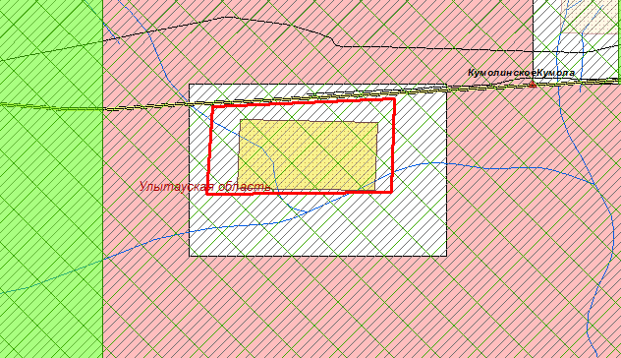
Месторождение Ушбулак в Карагандинской области
Местоположение: находится в 35-40 км от рудника Жезказган
Краткая геологическая характеристика: приурочены к родуситоносной пестроцветной толще раннепермского возраста в пределах Кумолинской синклинали, являющейся структурным элементом Джезказганской впадины.
Родусит-асбестовые руды месторождений сравнительно просты по вещественному и минеральному составу. Среди них выделены прожилковые, вкрапленные и прожилково-вкрапленные типы руд. Содержание родусит-асбеста в рудах колеблется от 300 г/т до 2000 г/т.
По структурно-текстурным особенностям и ряду физических свойств в пределах месторождений выделены три основные разновидности родусита: родусит-асбест (волокнистый родусит); рыхлый (микроволокнистый) родусит; крепкий (плотный, «кристаллический», микроволокнистый, опализованный) родусит. По химизму, оптическим, рентгеновским свойствам все разновидности идентичны. По химическому составу родусит-асбест Кумолинской синклинали представляет собой магнезиально-железистый гидросиликат натрия.
Месторождение Ушбулак
Выписка из государственного учета запасов по состоянию на 01.01.2023 г.
Вид полезного ископаемого | Балансовые запасы |  | Забалансовые запасы
Асбест, тыс.т. | А+В+С1- 6,7 | С2-2,2 | 2,7

Slide 30
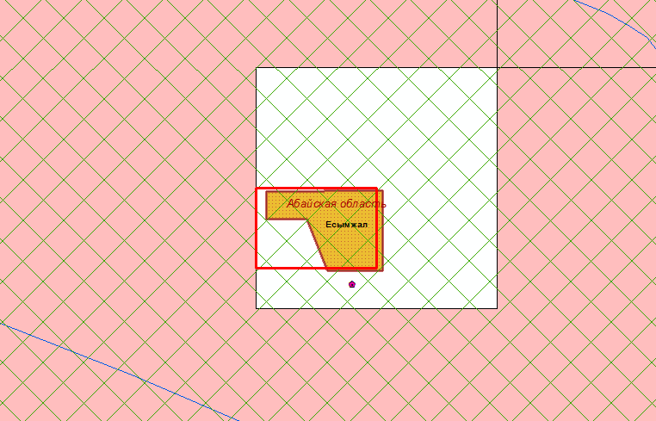
Месторождение Есымжал, уч. Даулетпай в Абайской области
Местоположение : расположено в 230 км юго-западнее города Семипалатинск, на территории бывшего ядерного полигона.
Краткая геологическая характеристика: Месторождение приурочено к северо-западному окончанию Чингиз-Тарбагатайского мегаантиклинория и расположено в северной части западного борта Муржикской мульды, сложенной вулканогенно-осадочными отложениями девонского и каменноугольного возрастов. Пространственно на площади месторождения выделяется три разобщенных участка (залежи): Южный, Центральный и Северный.
Рудное тело мощностью от 0,3-0,5 до 2,5-4,2 м приурочено к известнякам, сланцам и песчаникам нижней части мейстеровского горизонта нижнего фамена. Оруденение прослежено почти до 200 м по падению и более чем на три километра с перерывами по простиранию и представлено преимущественно окисленными минералами пиролюзит-псиломеланового состава с примесью браунита и вернадита. Бедные первичные руды представлены полосчатыми разновидностями и сложены, в основном, манганитом, в меньшей степени браунитом, манганокальцитом и родохрозитом.
На месторождении выявлены окисленные пиролюзит-псиломелан-вернадитовые и первичные манганит-браунитовые руды.
Месторождение Есымжал (Даулетбай)
Выписка из государственного учета запасов по состоянию на 01.01.2023 г.
Компонент | Балансовые |  | Забалансовые
Марганецевые руды, тыс.т | А+В+С1 | С2 | -
 | - | 77,2

Slide 31
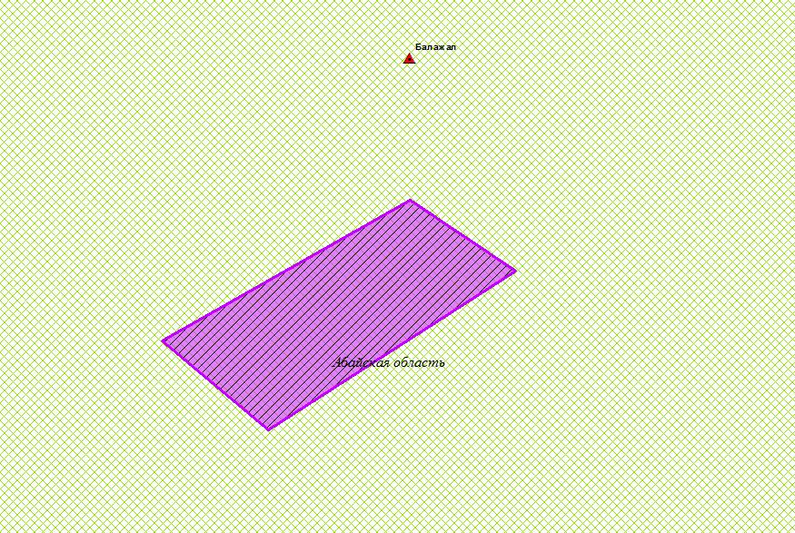
Месторождение Балажал в Восточно-Казахстанской области
Местоположение: Расположено в Кокпектинском районе Восточно-Казахстанской области, в 110 км юго-восточнее железнодорожной станции Жангизтобе и в 225 км юго-восточнее г. Семей.
Краткая геологическая характеристика: Месторождение находится в узле пересечения Мукуро-Чарского северо-западного и скрытого северо-восточного глубинных разломов. Северо-восточные нарушения вмещают основную массу кварцево-жильного и вкрапленного оруденения. Субширотный разлом является контролирующим. Резкий разворот структур с северо-западного направления на северо-восточное обусловил оптимальный режим магмо- и рудообразования.
В геологическом строении рудного поля принимают участие вулканогенно-осадочные породы аркалыкской и кокпектинской свит визе-намюрского возраста и интрузивные тела кунушского комплекса. Вмещает оруденение Баладжалский гранитоидный массив .
Распределение золота имеет столбовой характер. Протяженность рудных столбов от 40 до 100 м. Наиболее благоприятными для рудных столбов являются роговики и диориты. В общем балансе запасов кварцево-жильной руды основную ценность представляют рудные столбы. В них содержится около 50% общих запасов золота. Выделяются три участка скоплений рудных столбов, прослеженных на глубину до 120 м. На глубине содержание золота уменьшается и кварцево-жильный тип оруденения становится бесперспективным.
Перспективы месторождения определяются золотоносными березитами штокверкового типа с тенденцией увеличения на глубину. Золотоносность кварцевых жил ограничивается глубиной 120 м.
- отозванная контрактная территория ТОО "Семгео" месторождение Балажал. Контракт № 851 от 28.12.2001 г. на добычу золота.
- территория включенная в ПУГФН на добычу ТПИ
Выписка из государственного учета запасов по состоянию на 01.01.2023 г.
Полезный компонент | Балансовые запасы |  | Забалансовые запасы
Золото, кг | А+В+С1- 4403 | С2 - 475
- контур месторождения Балажал
- территория ГГИН

Slide 32
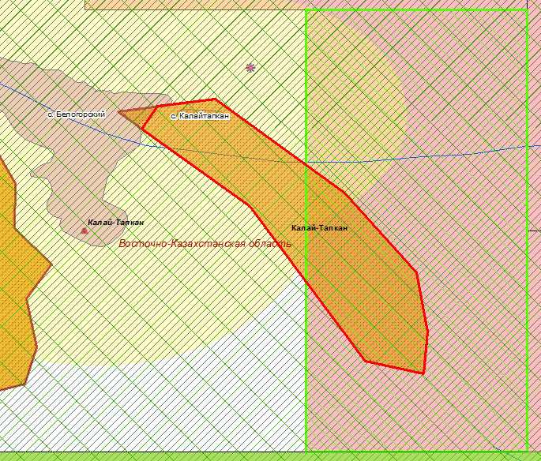
Месторождение Калай-Тапкан в Восточно-Казахстанской области
Местоположение: находится 2 км к востоку от п. Белая Гора, в 15 км от п. Асу-Булак Уланского района
Краткая геологическая характеристика: Оруденение локализуется в двух сближенных сериях пегматитовых жил и приурочено к зоне тектонических трещин северо-западного простирания, рассекающих ороговикованные осадочные породы – полимиктовые песчаники и алевролиты. Всего на месторождении выделено 17 пегматитовых жил с промышленным оруденением, имеющих северо-западное простирание и крутое падение в юго-западных румбах. Мощность рудных тел варьирует от 0,2 до 10,4 м, в среднем 2-4 м; рудные тела имеют сложную плитообразную морфологию. По простиранию прослежены до 1 км, по падению скважинами – до 400 м. Состав жил кварц-альбитовый с мусковитом.
Горно-геологические условия эксплуатации простые.
Выписка из государственного учета запасов по состоянию на 01.01.2023 г.
Вид полезного ископаемого | Балансовые запасы |  | Забалансовые запасы
Тантал, т | А+В+С1- 206 | С2-109 | 49
Ниобий, т | А+В+С- 257 | С2-129 | -
Бериллий, т | А+В+С1- 1235 | С2- 728 | 515
Олово, т | А+В+С1- 2017 | С2-1 852 | 325
Месторождение Калай-Тапкан
Населённые пункты и буферные зоны
ПУГФН, разведка ТПИ

Slide 33
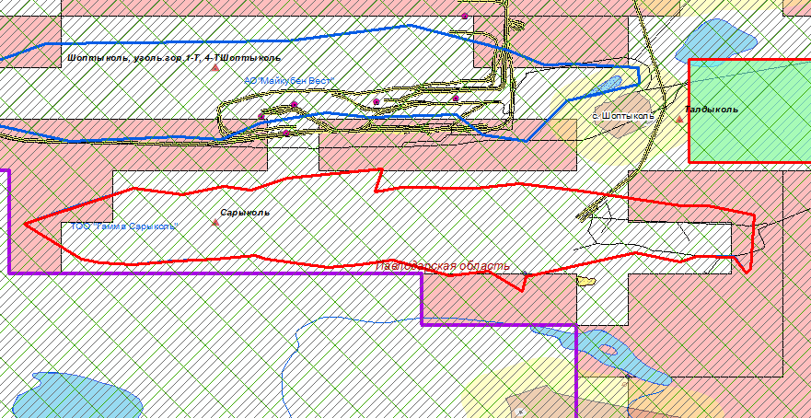
Месторождение Сарыколь в Павлодарской области
Местоположение: находится в Павлодарской области
Краткая геологическая характеристика: Угленосные отложения слагают разобщенные вытянутые в широтном направлении ассиметричные пологие складки. С наиболее крупными из них Сарыкольской, Шоптыкольской синклиналями и разделяющей их Талдыкольской антиклиналью, расположенными в центральной части бассйна, связаны одноименные наиболее крупные месторождения бассейна. Размеры складок порядка 200-250 км2, при длине 30-35 км и ширине 3-10 км.
Мощность рабочих горизонтов изменяется от 2 до 48 м, промышленная угленосность для месторождения Сарыколь – 7,9 млн.т/км2.
Угли месторождения пригодны для открытой отработки, коэффициент вскрыши составляет 4,1-4,0 м3/т.
Угли бассейна бурые, технологической группы 3Б, зольность угольной массы 16-22%, содержание серы – 0,5-0,8%, фосфора 0,02-0,03%, выход летучих веществ 40-44%, низшая теплота сгорания рабочего топлива 15,8-16,9 МДж/кг, рабочая влажность в среднем 18,5%. Зона выветрелых углей развита до глубины 12-15м.
Месторождение Сарыколь
Выписка из государственного учета запасов по состоянию на 01.01.2023 г.
Вид полезного ископаемого | Балансовые запасы |  | Забалансовые запасы
Уголь, тыс.т | А+В+С1- 377 631 | С2 -22 542 | 440 310
ПУГФН, разведка ТПИ
Железная дорога

